Slide 1
Kotlin based Android
RadioButton
윤재성
Ⅰ Ⅱ Ⅲ Ⅳ Ⅴ Ⅵ Ⅶ Ⅷ Ⅸ Ⅹ

Slide 2
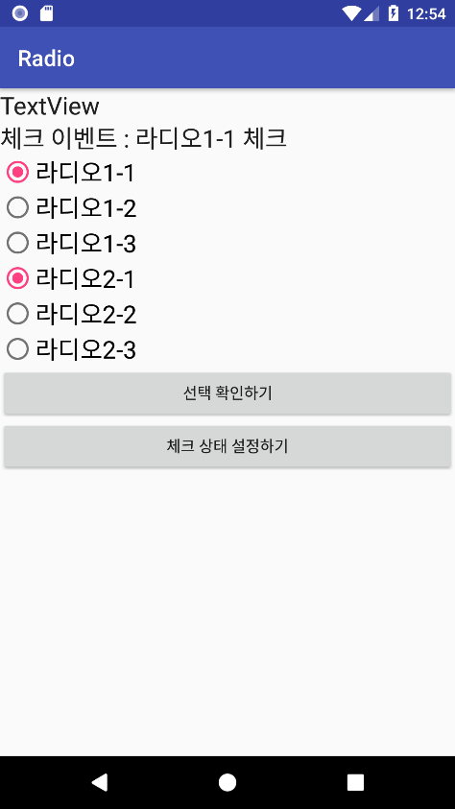
RadioButton
하나의 그룹 안에서 하나만 선택할 수 있도록 하는 View

Slide 3
RadioButton 의 주요 속성
text : RadioButton에 표시되는 문자열을 설정한다.
checked : 체크 상태를 설정한다. RadioButton은 그룹 내에서 반드시 하나는 선택되어 있는 상태로 제공되는 목적으로 사용하는 View 이므로 반드시 하나는 체크해야 한다.

Slide 4
RadioButton 의 주요 프로퍼티
isChecked : RadioButton 체크 상태 값. 체크 상태 설정 시 같은 그룹 내의 RadioButton은 모두 체크가 해제된 상태가 된다.

Slide 5
RadioGroup 의 주요 프로퍼티
checkedRadioButtonId : 그룹 내에서 선택되어 있는 RadioButton의 id

Slide 6
RadioGroup의 주요 이벤트
checkedChange : 그룹 내의 RadioButton의 체크 상태가 변경되었을 때

Slide 7
학습정리
RadioButton은 같은 그룹 안에서 하나만 선택할 수 있도록 제공되는 View 이다.

